Slide 1
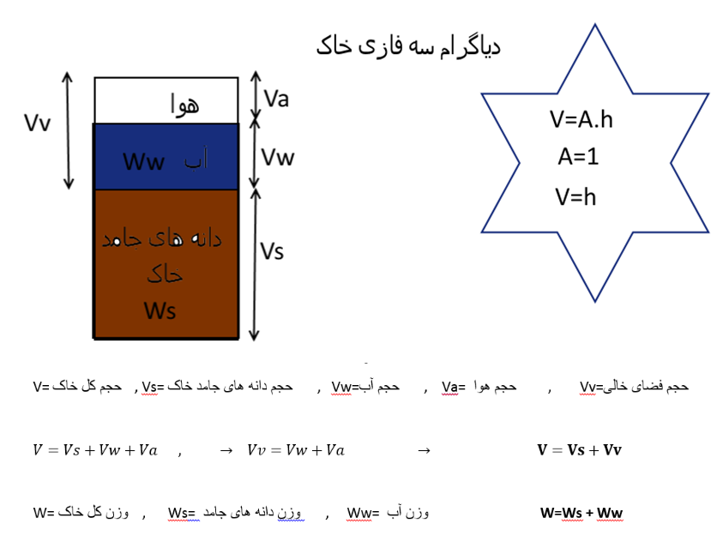

Slide 2
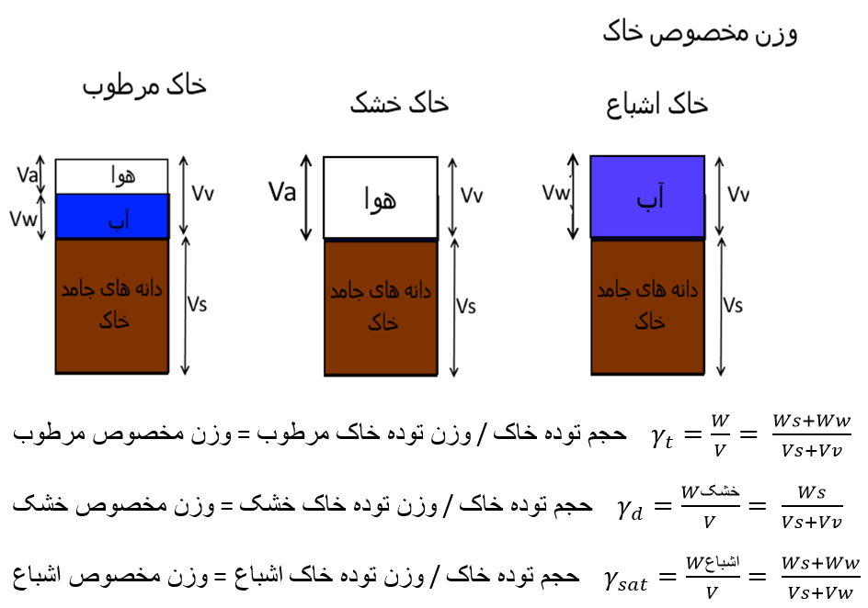

Slide 3
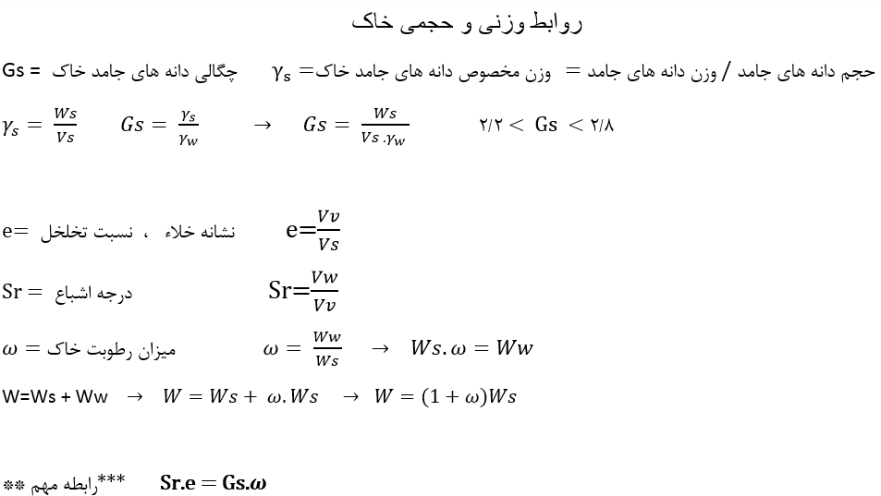

Slide 4
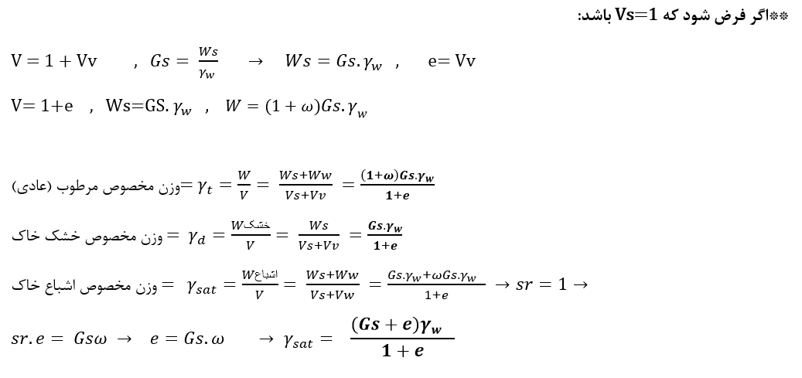

$$γ_{t}=\left(1+ω\right)×\frac{Gs.γ_{w}}{1+e} →\left\langle γ_{d}=\frac{Gs.γ_{w}}{1+e}\right\rangle$$
$$→γ_{t}=\left(1+ω\right)γ_{d}$$
$$↔γ_{d}=\frac{γ_{t}}{1+ω}$$

Slide 5
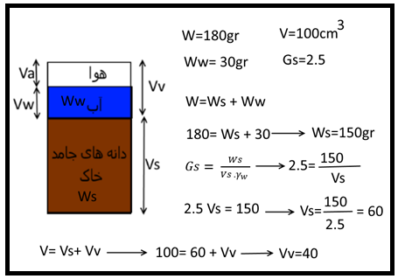

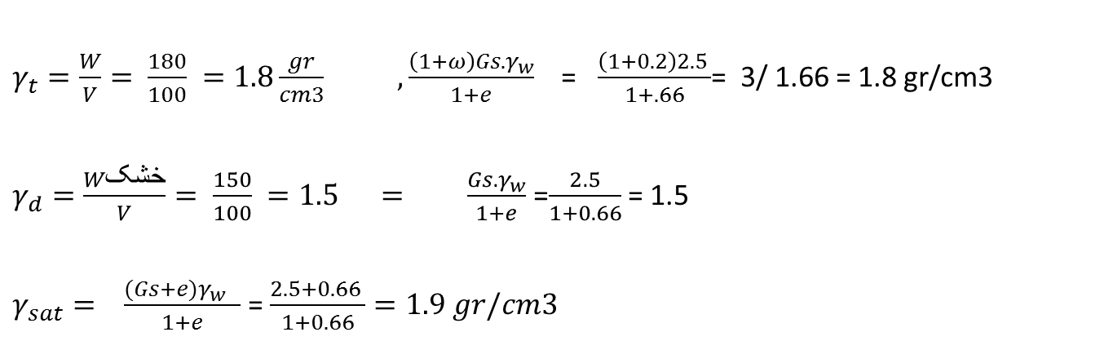
مثال1: یک نمونه مرطوب خاکی با وزن 180 گرم و حجم cm³100 پس از خشک شدن در کوره 30 گرم از وزنش کاسته میشود. اگر چگالی دانه های جامد 2/5Gs= باشد، مطلوب است تعیین:
الف) نسبت تخلخل خاک
ب) میزان رطوبت خاک
ج) درجه اشباع خاک
د) وزن مخصوص مرطوب، خشک و اشباع خاک
( الف e = $\frac{Vv}{Vs}= \frac{40}{60} =0.6 , ب) ω= \frac{Ww}{Ws}= \frac{30}{150}=0.2$
ج) Sr = $\frac{Vw}{Vv}$ = $\frac{30}{40}$= 0.75
$γ_{t}=\frac{W}{V}= \frac{180}{100} =1.8\frac{gr}{cm3} ,\frac{\left(1+ω\right)Gs.γ_{w}}{1+e}$ = $\frac{\left(1+0.2\right)2.5 }{1+.66}$= 3/ 1.66 = 1.8 gr/cm3
$γ_{d}=\frac{Wخشک}{V}= \frac{150}{100} =1.5 = \frac{Gs.γ_{w}}{1+e}$ =$\frac{2.5}{1+0.66}$ = 1.5
$γ_{sat}= \frac{(Gs+e)γ_{w} }{1+e}$ = $\frac{2.5+0.66 }{1+0.66}=1.9 gr/cm3$
( د

Slide 6
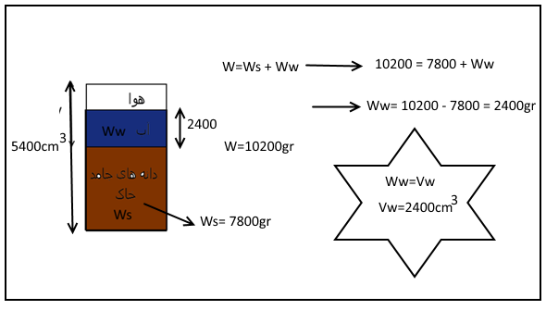
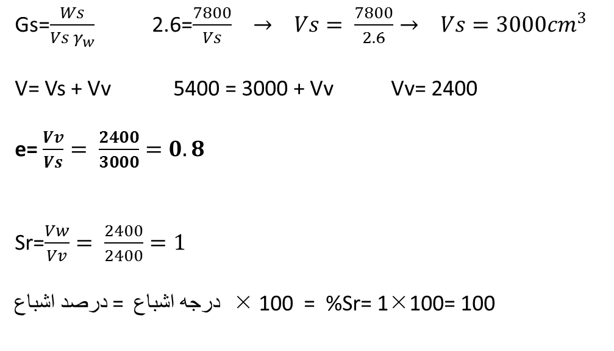
مثال2- مقادیر حجمی و وزنی نمونه ای از خاک با 2/6Gs= در شکل نشان داده شده است. ضریب تخلخل (e) و درصد اشباع (Sr) به ترتیب چقدر می باشد؟
Gs=$\frac{Ws}{Vs γ_{w}}$ 2.6=$\frac{7800}{Vs} → Vs= \frac{7800}{2.6}→ Vs=3000{cm}^{3}$
V= Vs + Vv 5400 = 3000 + Vv Vv= 2400
e= $\frac{Vv}{Vs}= \frac{2400}{3000}=0.8$
Sr=$\frac{Vw}{Vv}= \frac{2400}{2400}=1$
درصد اشباع = درجه اشباع  100 = %Sr= 1100= 100

Slide 7
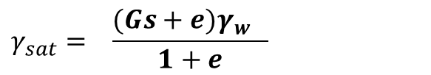

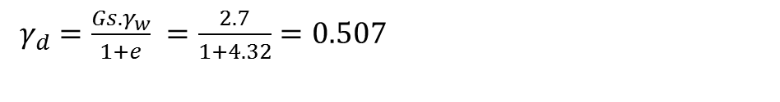
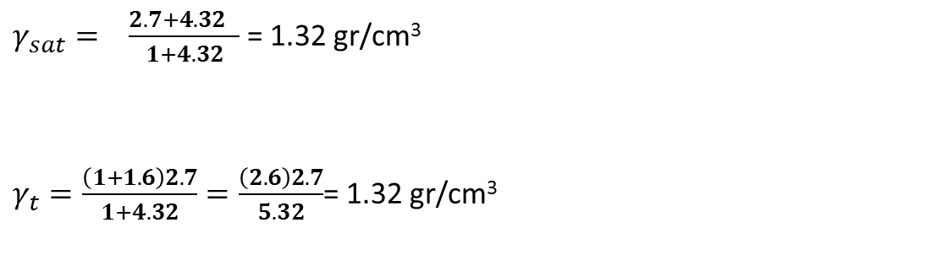
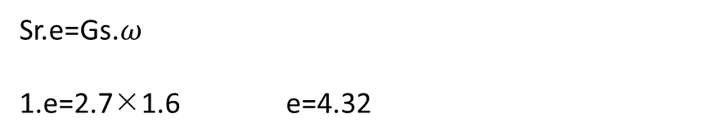
مثال 3- رطوبت خاکی اشباع برابر با 1/6 و چگالی دانه های آن برابر با 2/7 می باشد. مطلوب است محاسبه وزن مخصوص خاک در دوحالت اشباع و خشک
Sr= 1 , $ω=1.6 , Gs=2.7$
e=Vv/Vs
$$γ_{sat}= \frac{(Gs+e)γ_{w} }{1+e}$$
$γ_{sat}= \frac{2.7+4.32 }{1+4.32}$ = 1.32 gr/cm³
$γ_{t}=\frac{\left(1+1.6\right)2.7}{1+4.32}=\frac{\left(2.6\right)2.7}{5.32}$= 1.32 gr/cm³
Sr.e=Gs.$ω$
1.e=2.71.6 e=4.32
$γ_{d}=\frac{Gs.γ_{w}}{1+e} =\frac{2.7}{1+4.32}=0.507$

Slide 8
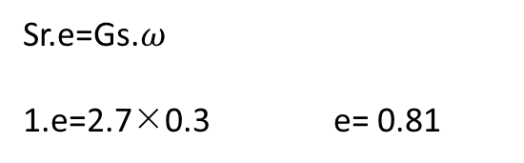
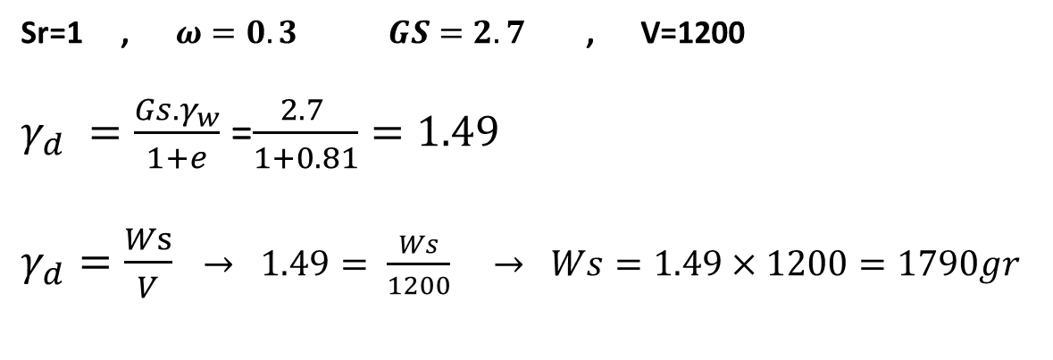

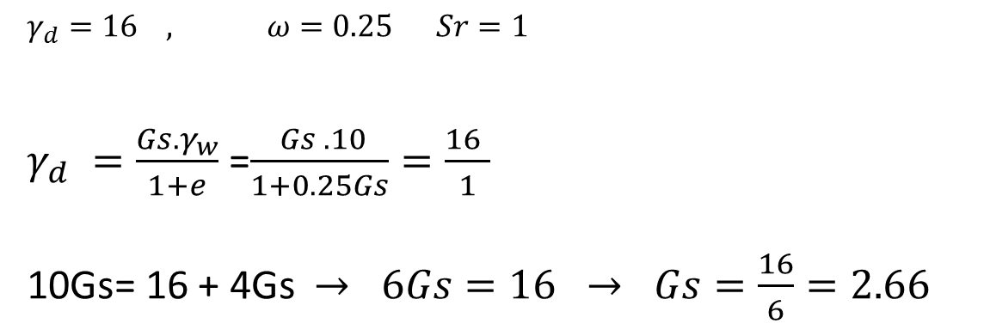
مثال 4- در خاک اشباعی، رطوبت برابر با 0/3 و چگالی دانه های جامد برابر با 2/7 می باشد. اگر Cm³1200 از این خاک را در کوره خشک نماییم، وزن خاک موجود و وزن مخصوص آن چقدر خواهد شد؟
Sr=1 , $ω=0.3 GS=2.7$ , V=1200
$γ_{d} =\frac{Gs.γ_{w}}{1+e}$ =$\frac{2.7 }{1+0.81}=1.49$
$γ_{d}=\frac{Ws}{V}$ $→ 1.49= \frac{Ws}{1200} → Ws=1.49×1200=1790gr$
Sr.e=Gs.$ω$
1.e=2.70.3 e= 0.81
مثال 5- در خاک اشباعی با وزن مخصوص خشک KN/m³16=$γ_{d}$ و 25/ 0 = $ω$ میزان چگالی دانه های جامد را محاسبه نمایید.
$$γ_{d}=16 , ω=0.25 Sr=1$$
$γ_{d} =\frac{Gs.γ_{w}}{1+e}$ =$\frac{ Gs . 10}{1+0.25Gs}=\frac{16 }{1}$
10Gs= 16 + 4Gs $→ 6Gs=16 → Gs=\frac{16}{6}=2.66$
Sr.e=Gs.$ω$
1.e=Gs0.25 $→ e=0.25Gs$

Slide 9
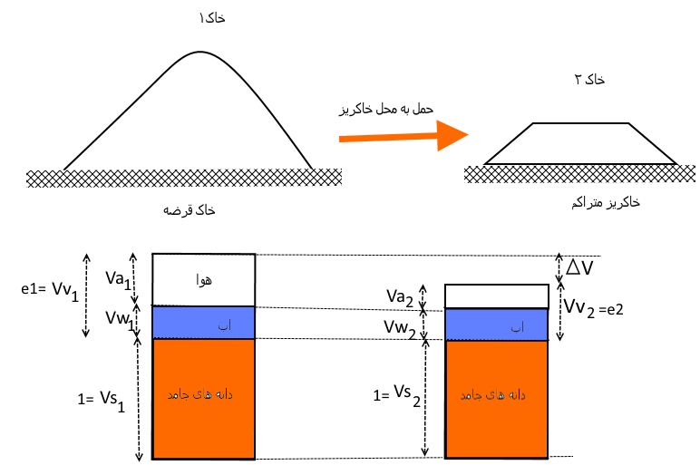
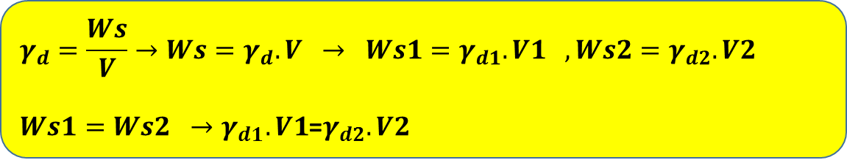


مفاهیم اولیه تراکم خاک قرضه
با متراکم کردن خاک حجم و وزن دانه های جامد تغییری نمی کند:
$$Vs1=Vs2 , Ws1=Ws2$$
به کمک دیاگرام سه فازی خاک و نسبت تخلخل اولیه e1 و ثانویه e2 میتوانیم روابط زیر را بنویسیم:
$$V1=1+e1$$
$$V2=1+e2$$
$$\frac{∆V}{V1}=\frac{∆e}{1+e1}$$
از تقسیم دو رابطه بر هم
$$\frac{V1}{V2}= \frac{1+e1}{1+e2}$$
$$γ_{d}=\frac{Ws}{V}→Ws=γ_{d}.V → Ws1=γ_{d1}.V1 ,Ws2=γ_{d2}.V2$$
$Ws1=Ws2 →γ_{d1}.V1$=$γ_{d2}.V2$

Slide 10
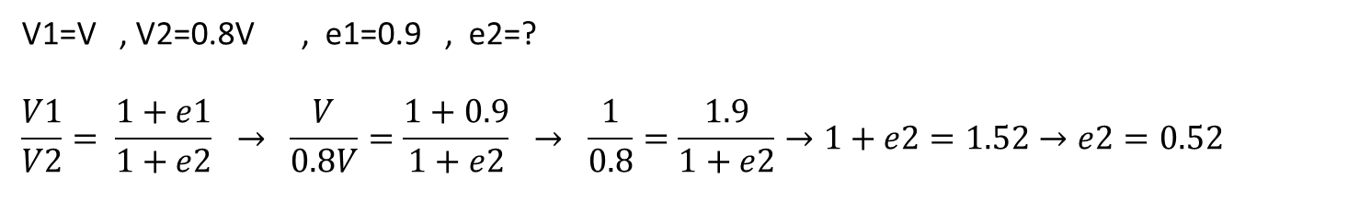
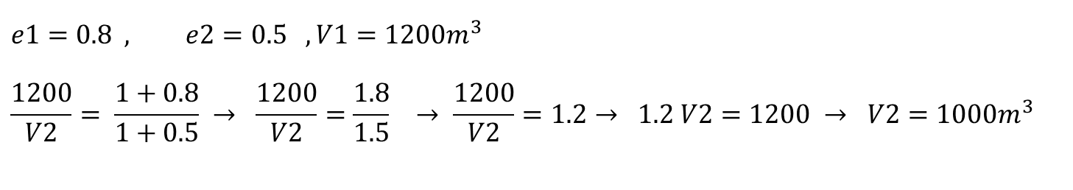
مثال 6 – از منبع قرضه ای با نسبت تخلخل 0/8 به میزان 1200 متر مکعب خاک برداشت شده است. چند متر مکعب خاکریز با نسبت تخلخل 0/5 می توان از این قرضه ساخت؟
$$e1=0.8 , e2=0.5 , V1=1200m^{3}$$
$$\frac{1200}{V2}= \frac{1+0.8}{1+0.5} → \frac{1200}{V2}=\frac{1.8}{1.5} → \frac{1200}{V2}=1.2→ 1.2 V2=1200 → V2=1000m^{3}$$
مثال 7- یک خاک درشت دانه در اثر متراکم شدن 20 درصد از حجمش کاسته می شود. اگر نسبت تخلخل اولیه خاک 0/9 باشد، نسبت تخلخل ثانویه آن چقدر است؟
V1=V , V2=0.8V , e1=0.9 , e2=?
$$\frac{V1}{V2}= \frac{1+e1}{1+e2} → \frac{V}{0.8V}=\frac{1+0.9}{1+e2} → \frac{1}{0.8}=\frac{1.9}{1+e2}→1+e2=1.52→e2=0.52$$

Slide 11
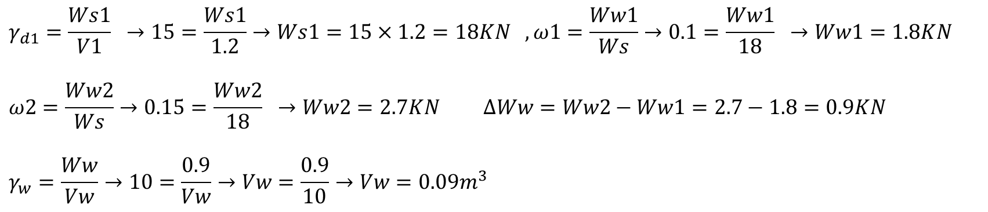
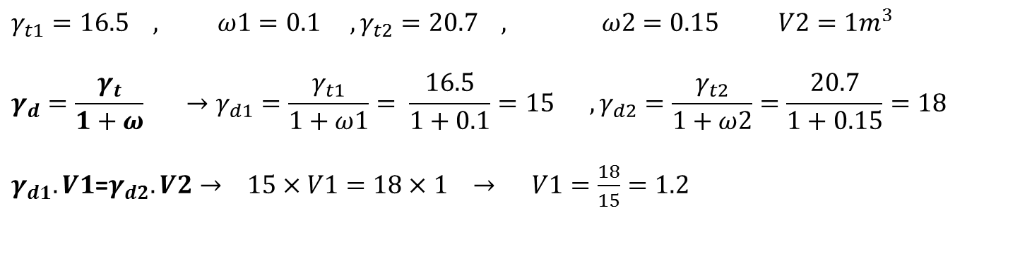

مثال 8- خاکی در حالت طبیعی در یک منبع قرضه دارای 10% رطوبت و وزن مخصوص KN/m³16/5 است. این خاک را به محل کارگاه منتقل کرده و ضمن افزایش رطوبت آن تا 15% ، خاک را نیز متراکم می نماییم تا وزن مخصوص آن به KN/m³20/7 برسد. مطلوب است تعیین:
الف) میزان حجم خاک قرضه برای ساخت 1 متر مکعب خاکریز
ب) میزان حجم آبی که باید به خاک قرضه اضافه نمود
$$γ_{t1}=16.5 , ω1=0.1 ,γ_{t2}=20.7 , ω2=0.15 V2=1m^{3}$$
$$γ_{d}=\frac{γ_{t}}{1+ω} →γ_{d1}=\frac{γ_{t1}}{1+ω1}= \frac{16.5}{1+0.1}=15 ,γ_{d2}=\frac{γ_{t2}}{1+ω2}=\frac{20.7}{1+0.15}=18$$
$γ_{d1}.V1$=$γ_{d2}.V2→ 15×V1=18×1 → V1=\frac{18}{15}=1.2$
$$γ_{d2}=\frac{Ws2}{V2}$$
$$18=\frac{Ws2}{1}$$
$→Ws2=18KN$
الف)
ب)
$$γ_{d1}=\frac{Ws1}{V1} →15=\frac{Ws1}{1.2}→Ws1=15×1.2=18KN ,ω1=\frac{Ww1}{Ws}→0.1=\frac{Ww1}{18} →Ww1=1.8KN$$
$$ω2=\frac{Ww2}{Ws}→0.15=\frac{Ww2}{18} →Ww2=2.7KN ∆Ww=Ww2−Ww1=2.7−1.8=0.9KN$$
$$γ_{w}=\frac{Ww}{Vw}→10=\frac{0.9}{Vw}→Vw=\frac{0.9}{10}→Vw=0.09m^{3}$$

Slide 12
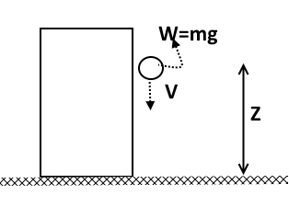
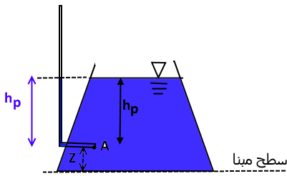


حرکت آب در خاک
انرژی جنبشی:
$$K= \frac{1}{2}mV^{2}$$
هد سرعت :
$$h_{v}= \frac{\frac{1}{2}mV^{2}}{mg}= \frac{V^{2}}{2g}$$
انرژی پتانسیل:
$$U=mgz$$
هد ارتفاع:
$$h_{z}=\frac{mgz}{mg}=Z$$
یادآوری مفاهیم پایه از فیزیک
هد فشار:
$$h_{p}=\frac{P}{γ}$$

Slide 13
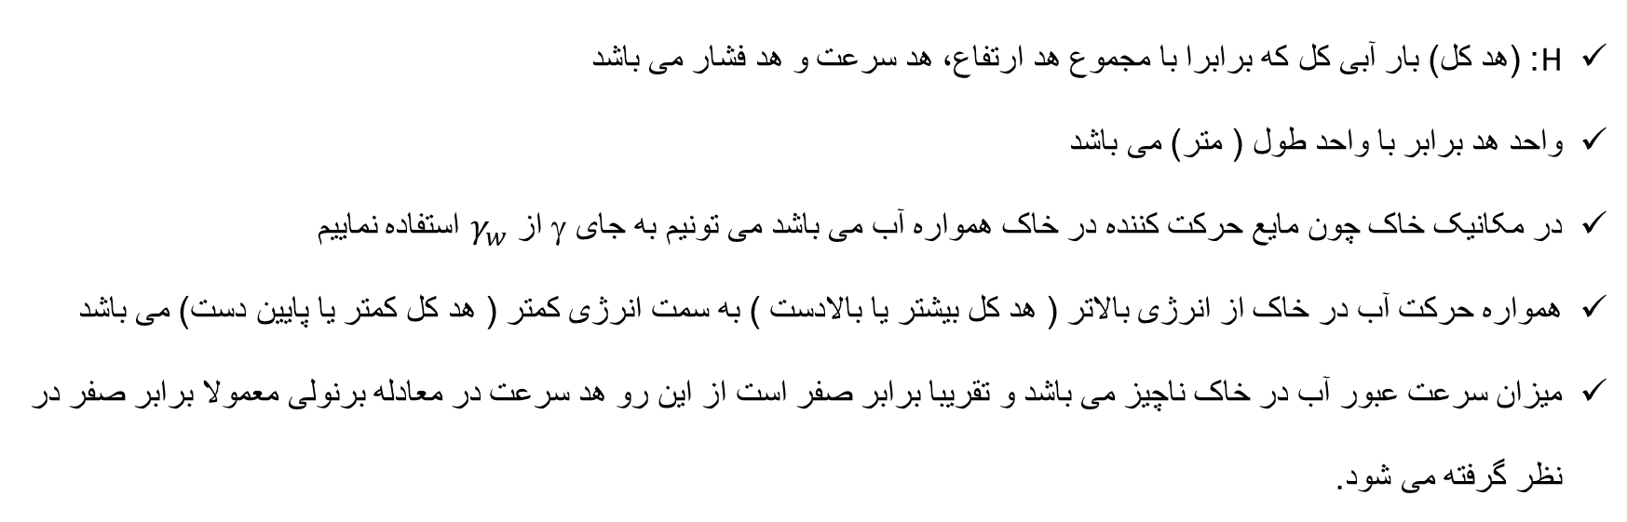

$$H=h_{z}+ h_{v}+ h_{p}$$
$$H=Z+ \frac{V^{2}}{2g}+ \frac{P}{γ}$$
اصل برنولی
H: (هد کل) بار آبی کل که برابرا با مجموع هد ارتفاع، هد سرعت و هد فشار می باشد
واحد هد برابر با واحد طول ( متر) می باشد
در مکانیک خاک چون مایع حرکت کننده در خاک همواره آب می باشد می تونیم به جای γ از $γ_{w}$ استفاده نماییم
همواره حرکت آب در خاک از انرژی بالاتر ( هد کل بیشتر یا بالادست ) به سمت انرژی کمتر ( هد کل کمتر یا پایین دست) می باشد
میزان سرعت عبور آب در خاک ناچیز می باشد و تقریبا برابر صفر است از این رو هد سرعت در معادله برنولی معمولا برابر صفر در نظر گرفته می شود.

Slide 14
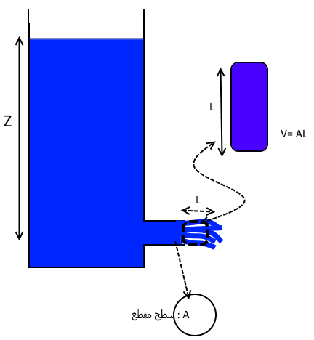

مفهوم دبی جریان
دبی = $\frac{عبوری آب حجم}{زمان واحد}$
$$Q= \frac{∀}{t}= \frac{A. L}{t}=A. \frac{L}{t} →Q=V.A$$
V

